Slide 1
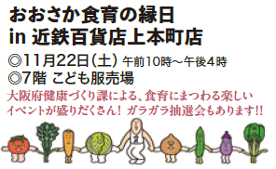
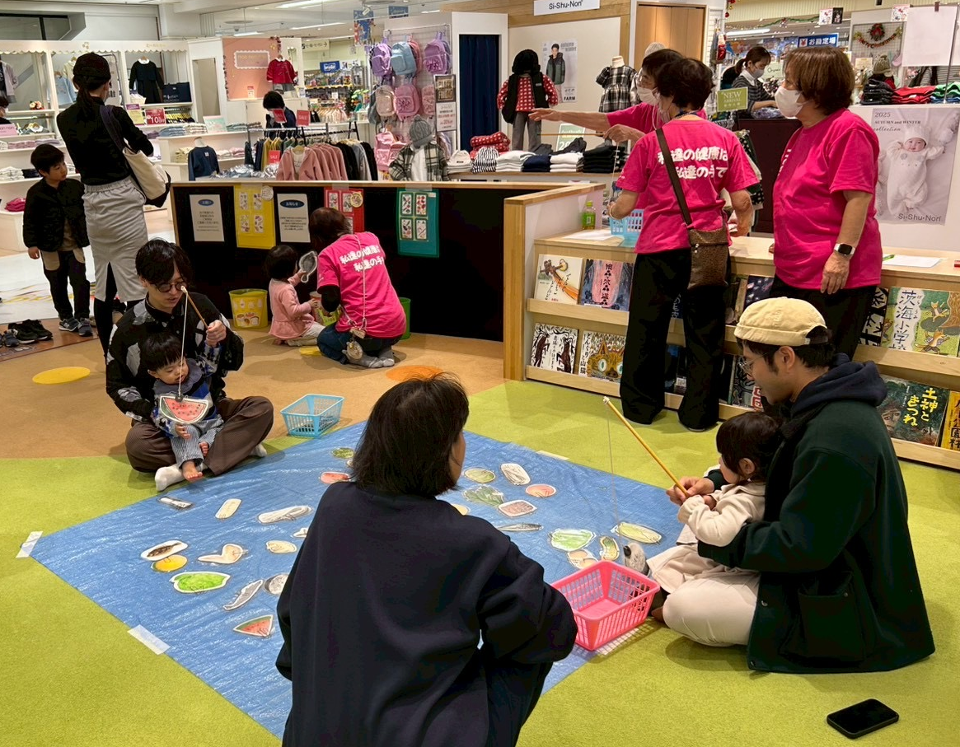
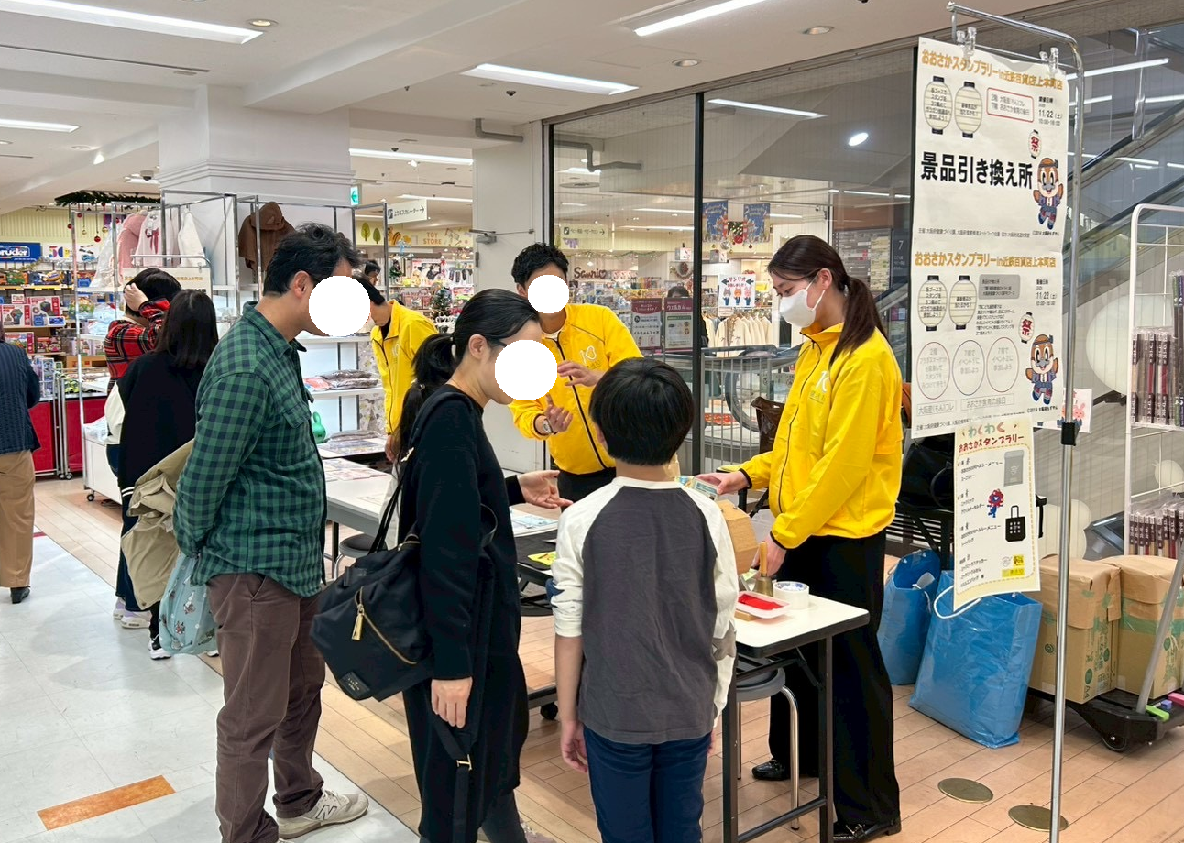

令和７年度食育イベント実施報告
資料１-２
おおさか食育の縁日 in 近鉄百貨店上本町店
■ 日時 令和７年11月22日（土） 10時～16時
■ 場所 近鉄百貨店上本町店 ７階（大阪市天王寺区上本町６-１-５５）
■ 主催 大阪府食育推進ネットワーク会議・大阪府
■ 共催 近鉄百貨店上本町店
■ 協力 江崎グリコ株式会社・カフェ英國屋
■ 来場者数 233名
■ 内容 団体による食育ミニゲーム等のブース出展等
出展内容
公益社団法人大阪府栄養士会 栄養に関する普及啓発
大阪府食生活改善連絡協議会 食品つりゲーム、輪投げ
NPO法人 関西消費者連合会 豆運びゲーム（お箸使い）
江崎グリコ株式会社・カフェ英國屋 「タンサでカラダよろこぶ V.O.S.モーニングセット」の提供
大阪府健康づくり課 ・食育SATシステムによる食事診断 ※ フードモデルを選んでセンサーに乗せるだけで、 栄養価計算とその食事のバランスがチェックできる機器 ・健活10、V.O.S.等、各種事業PR ・アスマイルポイント付与
大阪府 流通対策室が開催する２階物販イベント「大阪産(もん)コレ」と連携した スタンプラリーを実施
■支出 0円
■まとめ
・イベント情報を事前に「近鉄アプリ」や「アスマイルアプリ」で告知していたため、イベントのために店舗に足を運ぶ参加者もいた。
また、子ども服売り場にてイベントを実施したため、子ども連れの家族が通りかかって参加する様子もみられた。
・イベント名を「おおさか食育の縁日」とすることで、イベントに楽しさ・親近感が沸くような印象を持ってもらえた。
子どもから大人まで幅広い層を対象としたブース内容となったため、食への関心度に関わらず、楽しく啓発できる機会となった。
・様々な業種が連携して食育を推進できる強みを生かし、より多くの人に啓発するため、今後も活気のあるイベントをめざし、ブースコンテンツの充実に努める。

